Slide 1

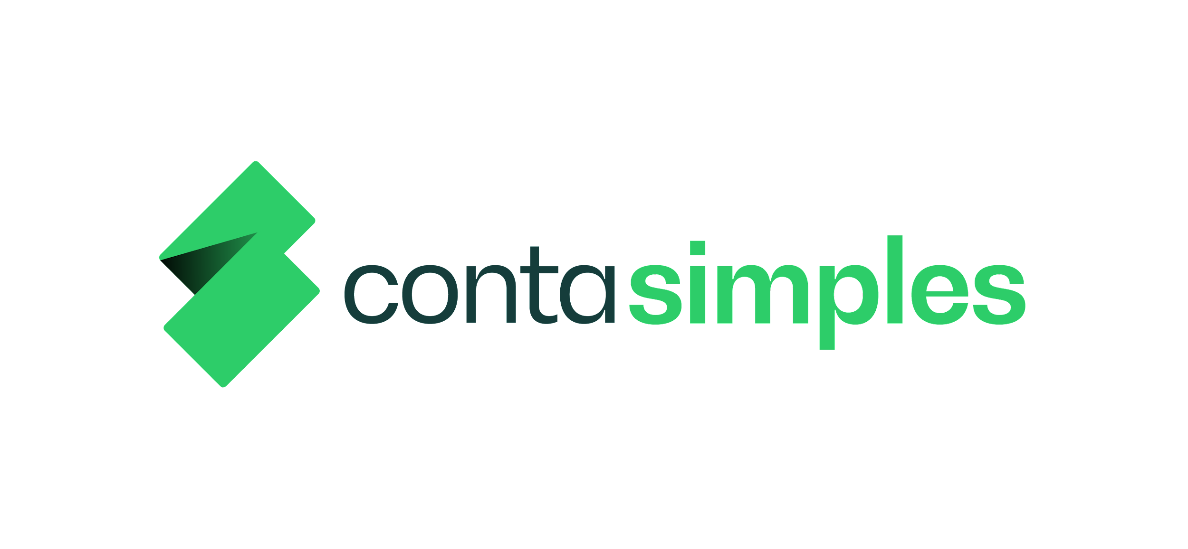

Slide 2

Websocket - conceitos e aplicação na AWS API Gateway
Apresentação - 27/08/2021

Slide 3
O que é?
Protocolo de comunicação onde é possível abrir conexão bidirecional entre um cliente e servidor,
através de canais full-duplex que operam através de um único socket TCP. Com isso, os dois agentes envolvidos na conexão podem trocar informações a qualquer momento em tempo real.

Slide 4

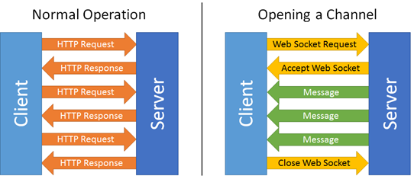
Diferenças entre Websocket e HTTP

Slide 5
Handshake (aperto de mão)
Servidor deve ouvir conexões socket recebidas por meio de socket TCP, em um endpoint e porta pré determinado, ex: meudominio.com/chat
Client faz requisição para início handshake do websocket, através de uma requisição HTTP padrão e método GET. Após a solicitação o servidor pode aceitar ou rejeitar a conexão

Slide 6
Algumas vantagens
Comunicação em tempo real
Comunicação bidirecional
Baixa latência

Slide 7
Libs mais comuns para Nodejs
ws (implementação simples de ws e mais utilizada segundo downloads do npm )
socket.io (abstrações pré implementadas, retry, reconnection, etc)
websocket-stream (integrações node-stream com ws)
websocket-node
sockjs-node

Slide 8
Websocket na AWS API Gateway
Disponível desde 2018.
Podemos “triggar” lambdas com base em eventos websocket e utilizar para enviar e receber comunicações de forma bidirecional, ou até mesmo enviar mensagens para conexões com base em outros eventos.
4 tipos de rotas, sendo:
$connect, executada quando há uma solicitação de conexão.
$disconnect, executada quando cliente se desconecta.
$default, executada quando cliente recebe uma mensagem e não é especificado nenhuma rota ou a rota informada não se encaixa em nenhuma.
custom , podemos criar nossas rotas personalizadas.

Slide 9
Links
https://docs.aws.amazon.com/apigateway/latest/developerguide/apigateway-websocket-api-overview.html
https://www.serverless.com/framework/docs/providers/aws/events/websocket/

Slide 10
Exemplo prático

